Slide 1
Модул 2:
Несъзнателно пристрастие

Slide 2
Съдържание
01 ВЪВЕДЕНИЕ
03 ДИСКУСИЯ
Кратко въведение в теорията за неосъзнатите пристрастия и някои свързани теми като стереотипи и предразсъдъци.
Въпроси за размисъл на участниците по темите на урока и придобитите знания.
02 ДЕЙНОСТИ
04 ЗАКРИВАНЕ НА УРОКА
Четири ключови дейности, които целят да задълбочат разбирането на участниците за несъзнателното пристрастие, тест за самооценка и пример от практиката.
Кратко описание на знанията, уменията и нагласите, придобити по време на урока.

Slide 3
01. ВЪВЕДЕНИЕ
Несъзнателно пристрастие: Тази секция предлага теоретичен поглед върху несъзнателното пристрастие и предлага възможни действия за ограничаването му.

Slide 4
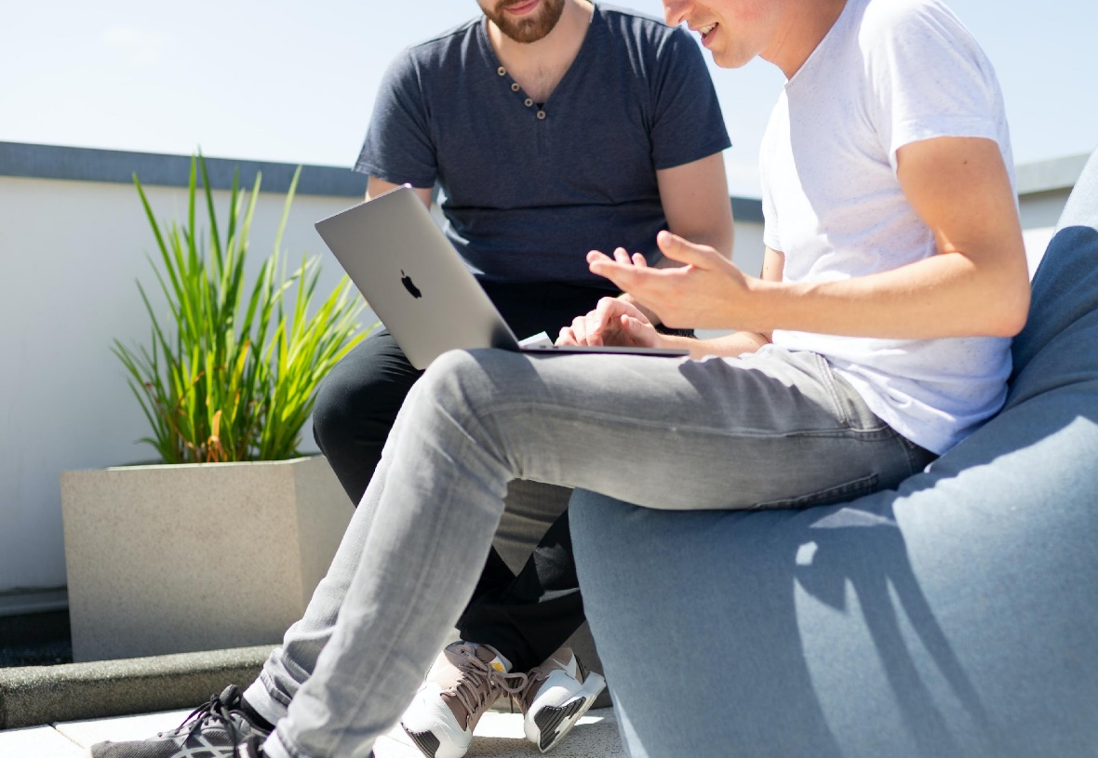
Резултати от обучението
Дефиниране на ключови термини в областта на несъзнателното пристрастие.
Разбиране за ефекта от несъзнателното пристрастие върху общуването и сътрудничеството между колеги.
Посочване на примери за предразсъдъци в сферата на човешките ресурси на работното място, които могат да се преодолеят чрез стратегии за запазване на спокойствие и професионализъм по време на трудни разговори.
Разбиране за емоционалното въздействие на несъзнателното пристрастие върху личности и колективи.
Зачитане и управляване на емоциите на работното място; прилагане на стратегии за приобщаване и многообразие.
Разбиране как несъзнателното пристрастие и емоционалното въздействие могат да се проявят на работното място; знание как да реагираме ефективно в различни ситуации.

Slide 5
Основни теми
В урока се разглеждат следните теми:
Въведение в несъзнателното пристрастие.
Предразсъдъци на работното място.
Несъзнателно пристрастие и човешки ресурси.
Дейности
Дискусия

Slide 6
Несъзнателно пристрастие
Несъзнателното пристрастие е човешката склонност за формиране на мнение за другите въз основа на неосъзнати предразсъдъци, вярвания или нагласи. Това е напълно нормално явление, тъй като човешкият мозък по естествен начин създава модели за ориентация в наличната информация. Тези ментални преки пътища отразяват знанията, които сме усвоили през целия си живот, и често съдържат стереотипите, вкоренени в нашето общество и култура (стереотипите се обсъждат в следващия слайд).
Има различни видове несъзнателни пристрастия, ето някои от тях:
Пристрастност чрез потвърждаване – селективно приемаме информацията, която потвърждава предразсъдъците ни.
Пристрастност чрез приписване – необосновано приписваме резултатите от действията ни на отделни личностни особености.
Пристрастност на достъпността – разчитаме само на лесно достъпна и вече известна информация.
Пристрастност на фаворитизма – имаме положително мнение за подобни на нас хора.

Slide 7
Стереотипи
Стереотипите са разпространени схващания за обществени групи, които обикновено са прекалено генерализирани, неточни и трайни, дори когато има доказателства, че не са верни. Те могат да помогнат да вземем бързи решения за група хора, но обикновено са погрешни, когато се прилагат към конкретни лица и могат да станат причина за предразсъдъци.

Slide 8
Пристрастност чрез потвърждение е вид пристрастие, при което хората зачитат информацията в подкрепа на техните предварителни схващания и пренебрегват всичко, което им противоречи.
Пристрастността на достъпността кара хората да оценяват ситуациите само с първата информация, която им идва наум.

Slide 9
Пристрастността чрез приписване кара хората да обясняват положителни събития, резултати или процеси с вътрешни устойчиви причини (характера на лицето, неговия произход и т.н.) и да аргументират неуспехите и негативните развития с външни неконтролирани фактори (късмет, действия на други хора).
Пристрастност на фаворитизма е тенденцията да бъдем привличани от и да развиваме взаимоотношения с хора, които приличат повече на нас и имат подобни интереси и произход. Това кара хората да инвестират повече енергия и ресурси в тези, които са в тяхната предпочитана група, като същевременно неволно пренебрегват останалите.

Slide 10
1.2. Несъзнателно пристрастие на работното място
На работното място несъзнателното пристрастие може да доведе до маргинализация на определени групи.
Маргинализираните групи биват третирани по-неблагоприятно поради предразсъдъци.
Служителите с различен произход може да се чувстват изолирани и неудобно в офиса.
Предразсъдъците карат служителите да се дистанцират и да ограничат приноса си.
Дискриминацията и несъзнателните пристрастия стресират служителите.
Ниската емоционална ангажираност, свързаните със стреса заболявания и честото отсъствие от работа са някои от последствията от несъзнателно пристрастие.

Slide 11
Как да се справим с несъзнателното пристрастие на работа
Познавайте предразсъдъците си.
Приемайте добре обратна връзка.
Не разчитайте на инстинкта и взимайте разумни решения.
Разширете кръга си на общуване.

Slide 12
Неосъзнатото пристрастие в областта на човешките ресурси
Несъзнателното пристрастие значително засяга практиките в областта на човешките ресурси.
Вземането на решения при подбора на кандидати може да бъде повлияно от предразсъдъци.
Служителите за подбор на персонал може да пренебрегнат квалифицирани кандидати поради несъзнателни пристрастия.
Информация за лицето като име, снимка и място на пребиваване могат неоправдано да повлияят на вземането на решения.
Пристрастието на фаворитизма води до формиране на хомогенни работни групи, за които е доказано, че са по-малко ефективни от разнообразните групи.
Стереотипите често предопределят отношението и поведението, вместо на преден план да излязат личностните качества на даден служител.

Slide 13
Как да се справим с несъзнателното пристрастие в екипа
Разберете какви предразсъдъци съществуват във Вашия екип; колко силни са те и идентифицирайте пристрастието, което има най-голямо въздействие.
Насърчете екипа си да признае пристрастията и мотивирайте членовете да ги преодолеят.
Насърчете служителите си да се опознаят.
Въведете правила за поведение, поемайте отговорност и дръжте другите отговорни.
Променете работата на екипа, така че натоварването да е разпределено и всеки да има шанс да участва (може да се въведе ротация за някои задачи).

Slide 14
02.
ДЕЙНОСТИ

Slide 15
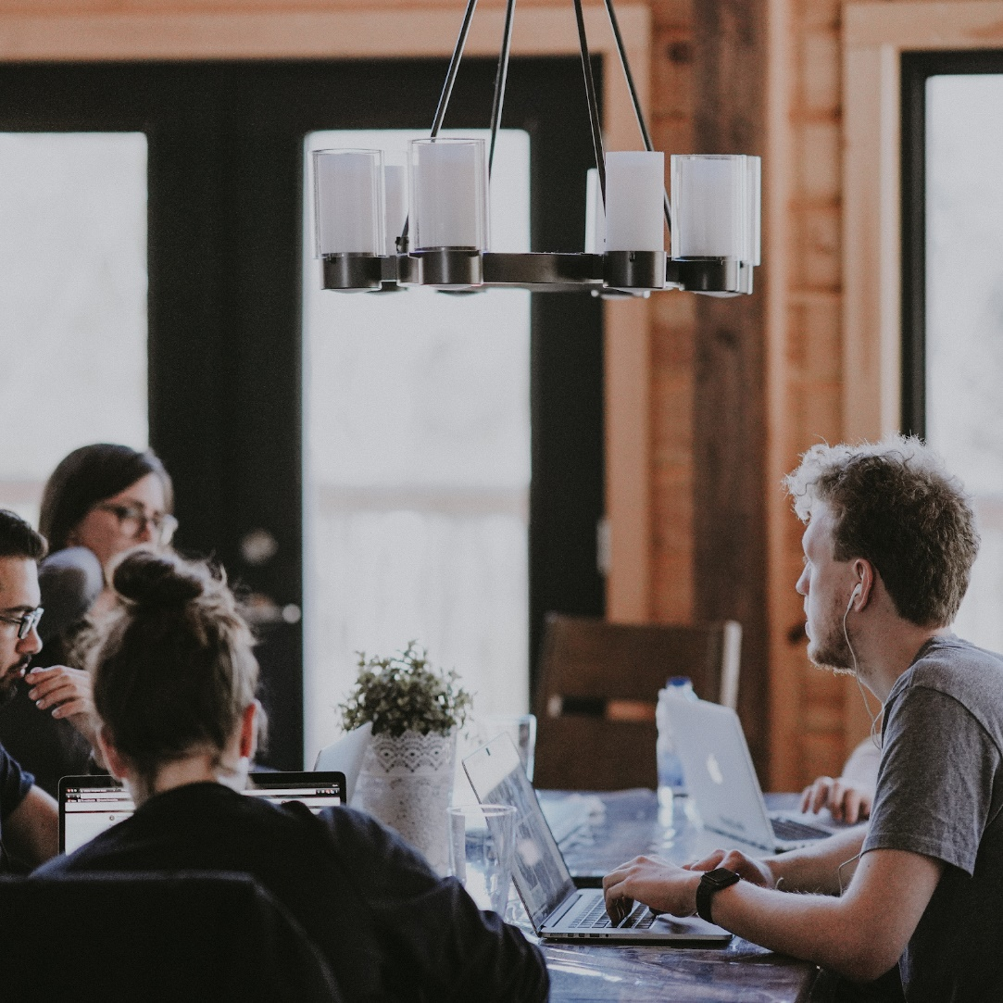
Дейност 1: Въведение в несъзнателното пристрастие
Чрез тази дейност ще започнем да осмисляме собствените си преживявания на несъзнателно пристрастие.

Slide 16
Дейност 1 Указания
Стъпка 1
Разделете се на групи от по четирима. Изберете някой за водене на записки.
Стъпка 2
След задаване на въпроса имате 5 минути да го обсъдите и да запишете разсъжденията си.
Стъпка 3
Представете изводите си пред останалите и участвайте в дискусията.

Slide 17
Дейност 1 Въпроси
В1. Случвало ли Ви се е да се отнасят с Вас несправедливо или по различен начин поради лични особености, върху които нямате контрол – пол, раса или възраст? Как се почуствахте?
В2. Забелязавали ли сте да се отнасят с някой друг несправедливо или по различен начин поради лични особености?
В3. Правили ли сте прибързана (погрешна) преценка за някого възоснова на външния му вид или произход?

Slide 18
Дейност 1 Въпроси
В4. Смятате ли, че е възможно да бъдем напълно обективни в преценката си за хората, или всички имаме пристрастия, които ни влияят?
В5. Случвало ли Ви се е да вземете погрешно решение на база на интуицията си или предразсъдък? Какво мислите, че е повлияло на решението Ви?

Slide 19
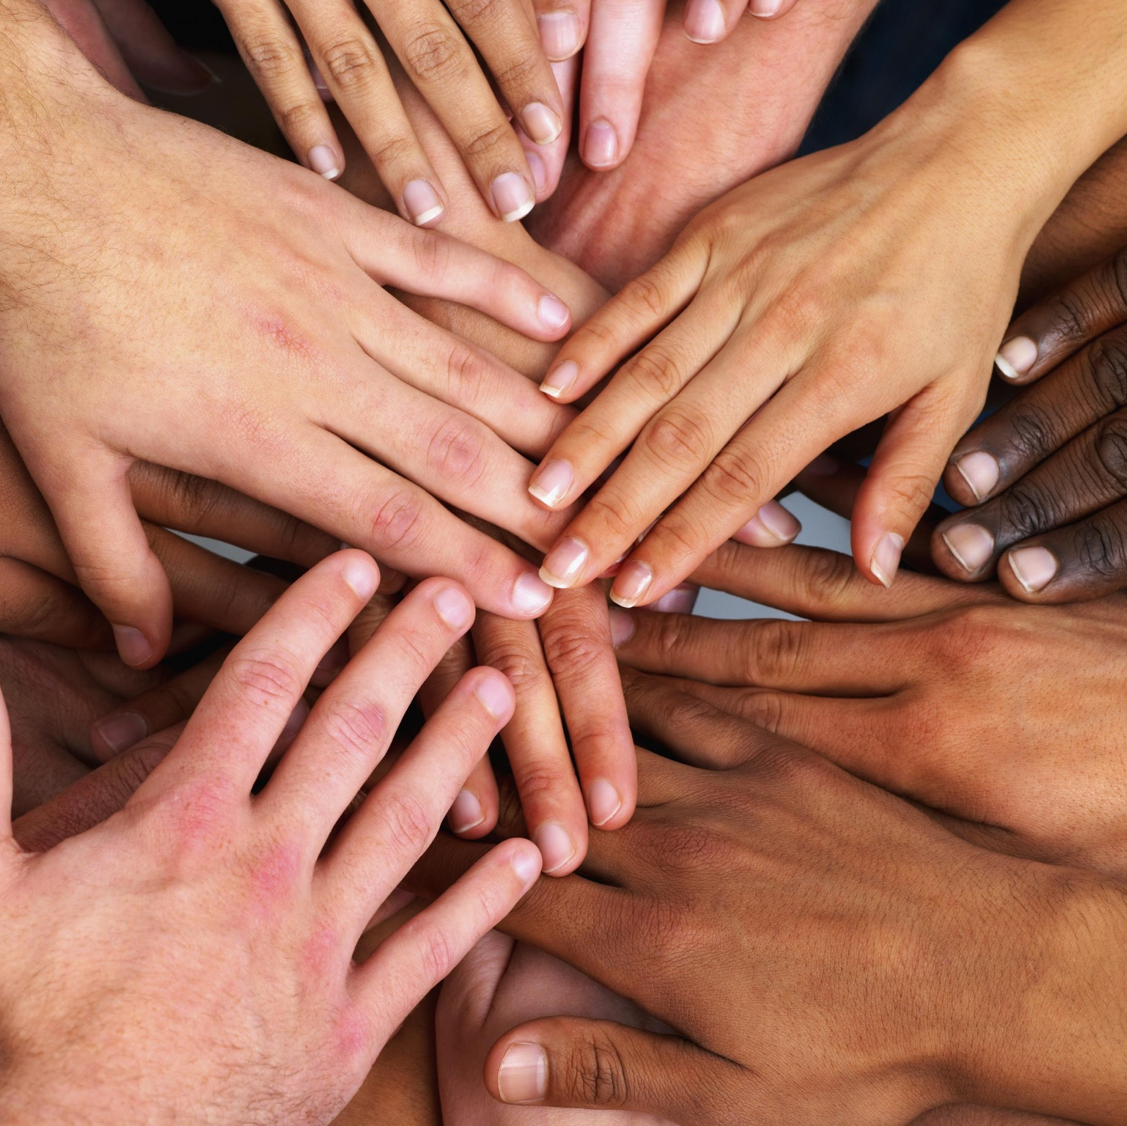
Дейност 2: Пристрастие на фаворитизма
В тази дейност ще видим как несъзнателните пристрастия влияят на решенията ни с кого да изградим взаимоотношения и кого да пренебрегнем.

Slide 20
Дейност 2 Указания
Стъпка 1
Вземете лист и напишете имената на 6 души, на които имате доверие. Изберете 3 души от работата и 3 от личния си живот.
Стъпка 2
Сега прегледайте изброените характеристики по-долу и помислете за всеки приятел, който сте включили в списъка от предишната стъпка. Ако той прилича на Вас по дадената характеристика, поставете отметка срещу името му, в противен случай поставете кръстче. Повторете това за всички приятели и всички характеристики.
Възраст Пол
Инвалидност Семейно положение
Образование
Бременност и майчинство Раса
Религия Сексуална ориентация

Slide 21
Дейност 2 Указания
Стъпка 3
Сега проверете колко отметки и колко кръстчета сте направили до имената на Вашите приятели. Колко разнообразна е Вашата социална група?
Има ли характеристики, при които приятелите Ви са особено разнообразни? Какъв тип хора изключвате от кръга си на доверие?

Slide 22
Дейност 3: Да поговорим за стереотипи
В тази дейност ще осмислите и ще се противопоставите на схващанията си относно определени социални групи.

Slide 23
Дейност 3 Указания
Стъпка 1
Помислете за определена социална група във Вашата работна среда, която не познавате добре. На лист хартия запишете колкото можете повече схващания за тази група. Бъдете максимално честни.
Стъпка 2
Изберете един предразсъдък от списъка и го споделете с групата. Нека останалите дадат своята гледна точка относно Вашето убеждение. Участвайте в дебата.

Slide 24
Дейност 4: Да променим поведението си
След като вече познаваме предразсъдъците си, време е да помислим какво можем да направим по въпроса.

Slide 25
Инструменти, с които да променим поведението си:
Посочете предразсъдъците си;
Научете повече информация за личностните качества на хората;
Разгледайте примери за хора, които не отговарят на стереотипите;
Възприемайте чуждата гледна точка;
Общувайте повече с по-различни хора.
Тези подходи се подсилват взаимно – колкото повече ги практикувате, толкова по-ефективни ще бъдат.

Slide 26
Дейност 4 Указания
Стъпка 1
Разделете се на малки групи и помислете за примери за използване на инструментите за промяна на поведението и нови стратегии.
Стъпка 2
Обсъдете идеите си с останалите участници.

Slide 27
03. ДИСКУСИЯ

Slide 28
Какво научихме?
Кое е най-важното, което научихте от този семинар?
Как ще приложите наученото на работното си място?

Slide 29
04.
ЗАКРИВАНЕ

Slide 30
Обобщение
Сега, след като проучихме несъзнателните пристрастия и тяхното въздействие, разбираме по-добре как те влияят на нашето поведение. Открихме, че те са резултат от стереотипи и несъзнателни схващания за различни обществени групи. По време на урока успяхме да осъзнаем собствените си предразсъдъци. Вече имаме ценни идеи и стратегии как да променим поведението си, за да не позволим на предразсъдъците да влияят върху процеса на взимане на решения.

Slide 31
БЛАГОДАРИМ ВИ

Slide 32
Финансиран от Европейския съюз. Изразените възгледи и мнения обаче са само на автора/авторите и не отразяват непременно тези на Европейския съюз или Европейската изпълнителна агенция за образование и култура (EACEA). Нито Европейският съюз, нито EACEA могат да носят отговорност за тях. Проект 2022-1-BG01-KA220-VET-000089293

